Slide 1
Муниципальное казенное общеобразовательное учреждение "Средняя общеобразовательная школа №85 имени Героя Советского союза Н.Д.Пахотищева"
г. Тайшета
Муниципальное бюджетное учреждение дополнительного образования "Центр дополнительного образования "Радуга" г.Тайшета
Тема исследования
Архивный фонд документов личного происхождения Черневского А.Ю. как исторический источник
Работа учащихся 11 класса СОШ №85 г.Тайшета
Грибовой Дианы, Шагавалеевой Анастасии
Руководители работы Селезнева Т.А. и Селезнев Е.С.
Тайшет 2018-2019 уч.год

Slide 2
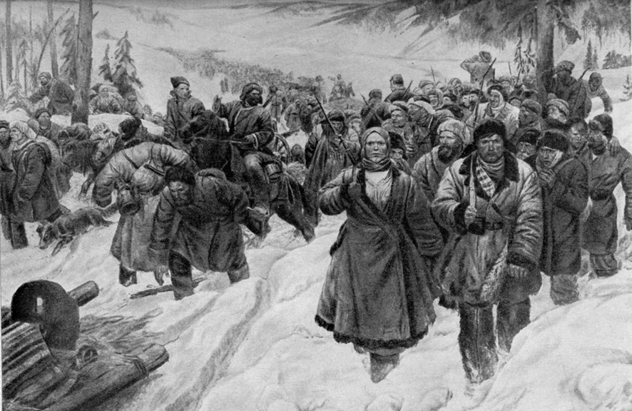
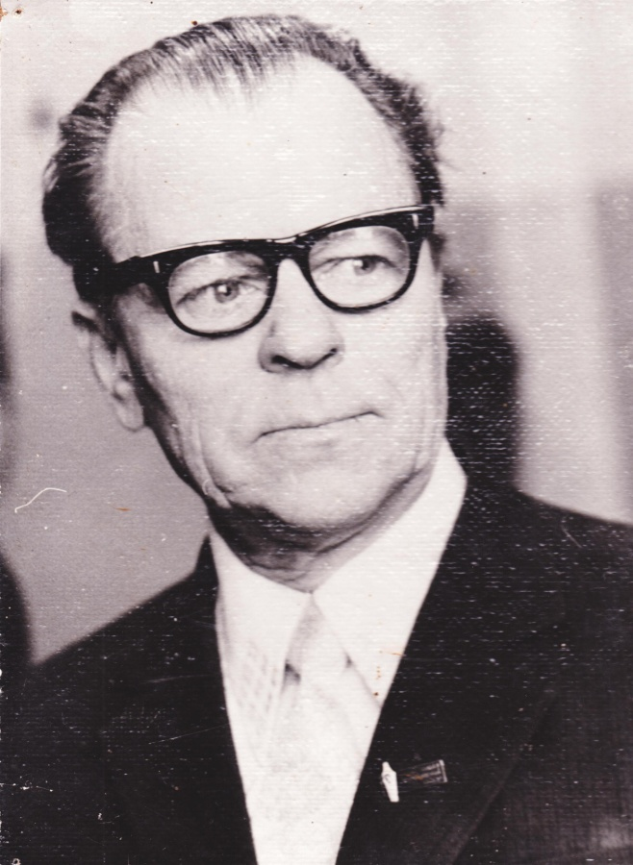
Черневский Адольф Юрьевич
(7 февраля 1911 г. (Санкт-Петербург) – 9 сентября 1991 г. (г.Бирюсинск)
107 лет со дня его рождения

Slide 3
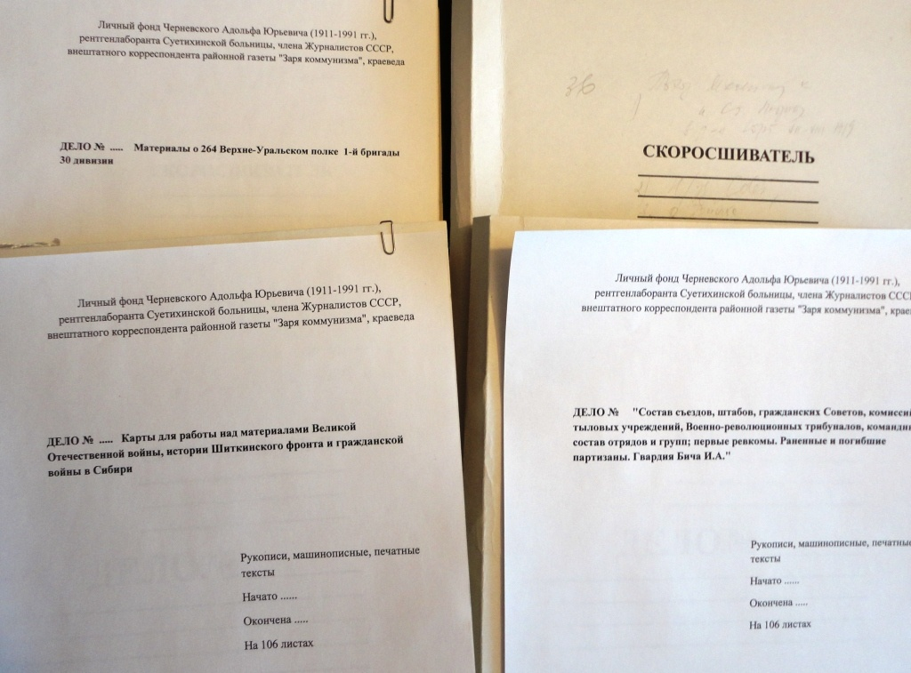
фонд документов Черневского А.Ю. сегодня: 44 дела, 4581 листов, 3010 документов, 7 книг
собранных в 50-80 годы ХХ в.

Slide 5
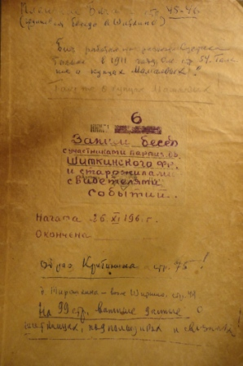
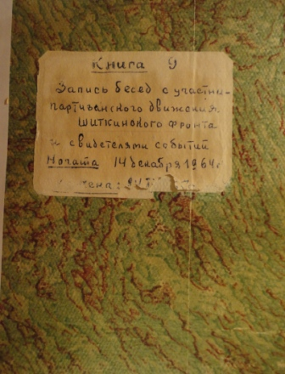
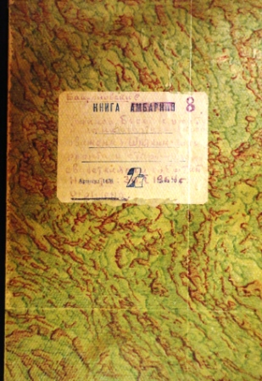
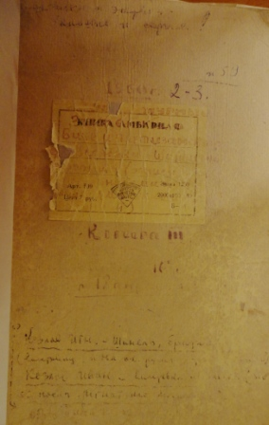
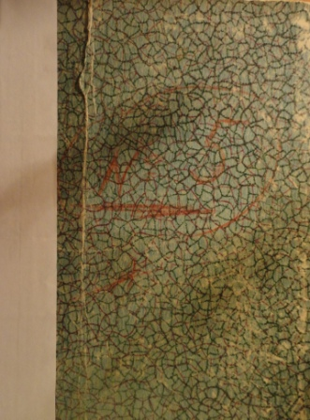
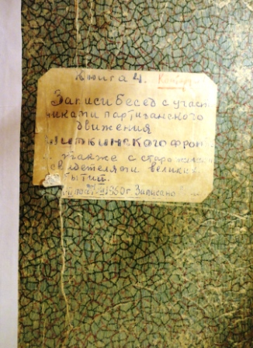
«Амбарные» книги воспоминаний тайшетцев, записанных Черневским А.Ю. в 60 – 70 гг. - 6 книг, 819 листов, 279 документов

Slide 6
Цель исследования : создание простого сводного списка
участников Шиткинского партизанского движения
на основе документов из личного фонда Черневского А.Ю, публикаций и книг
Проблема исследования - Может ли составленный список
дать новые знания по истории Шиткинского партизанского движения?

Slide 7
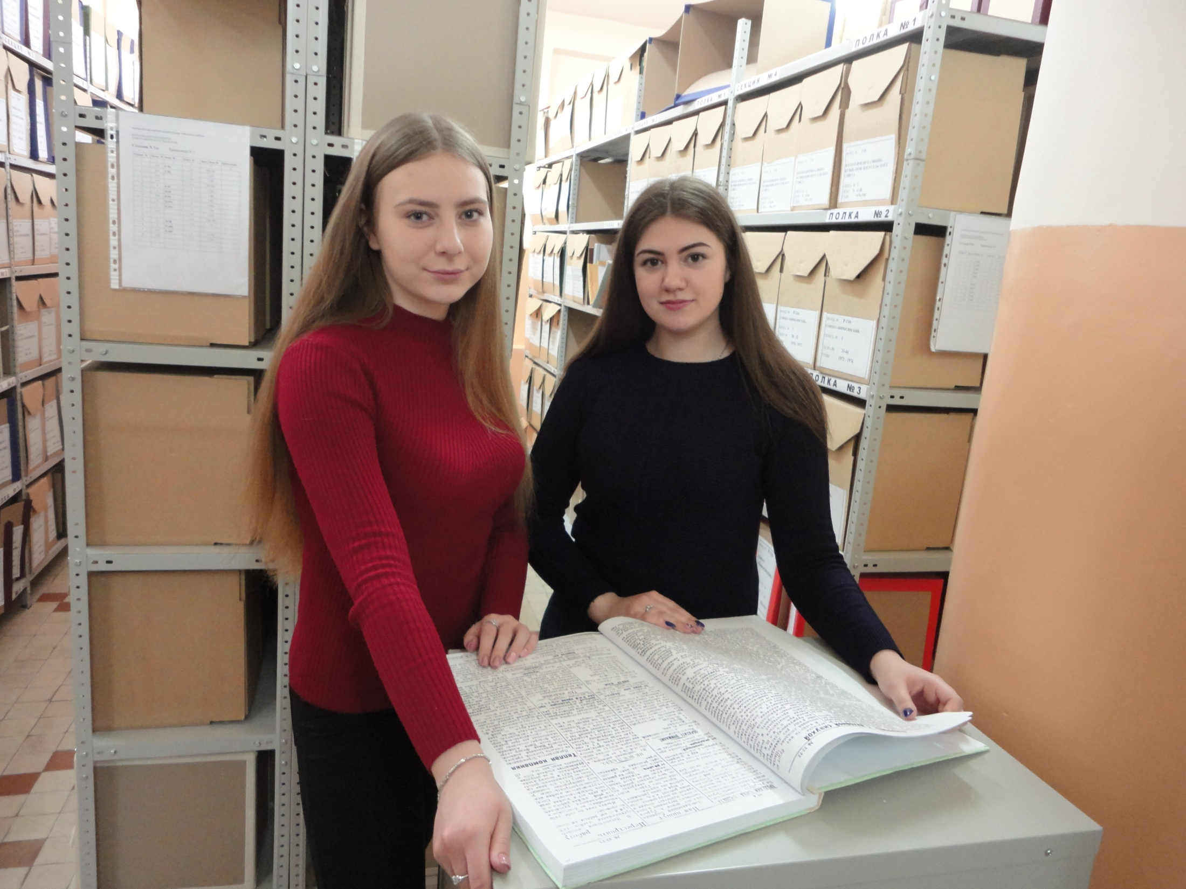
Грибова Диана
Шагавалеева Анастасия
В архиве администрации Тайшетского района

Slide 8
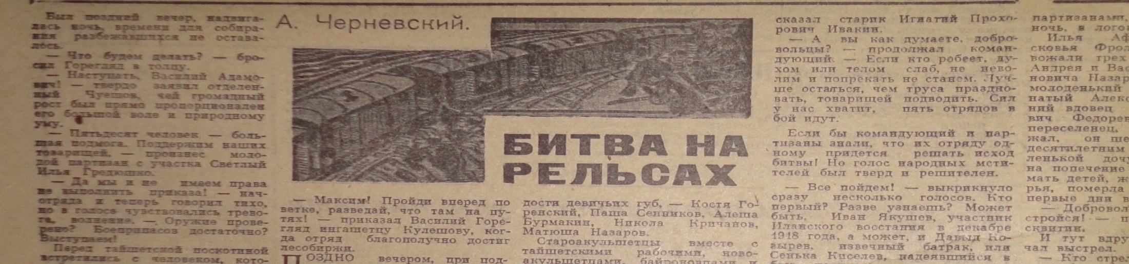
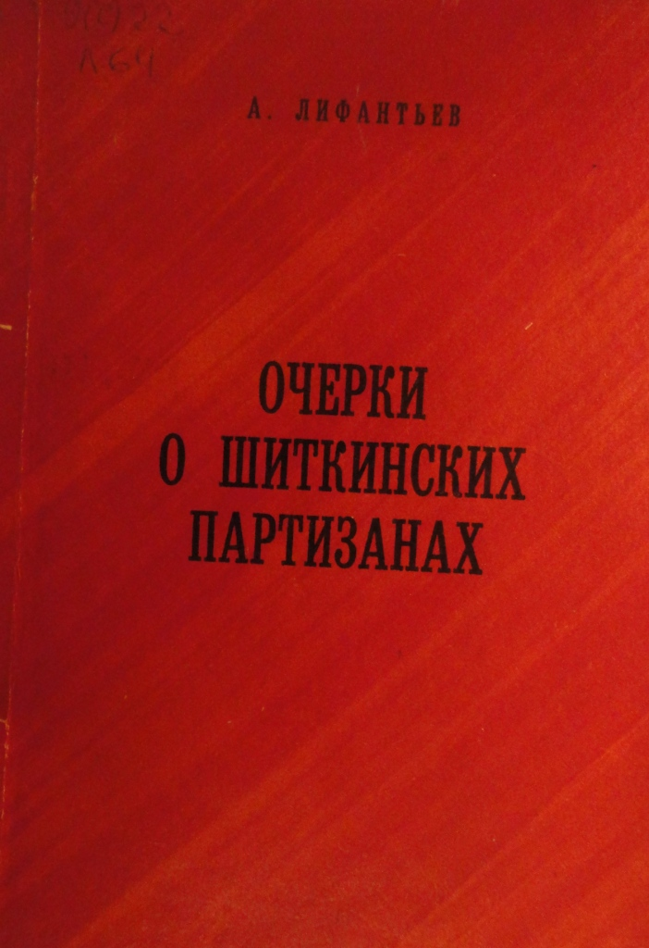
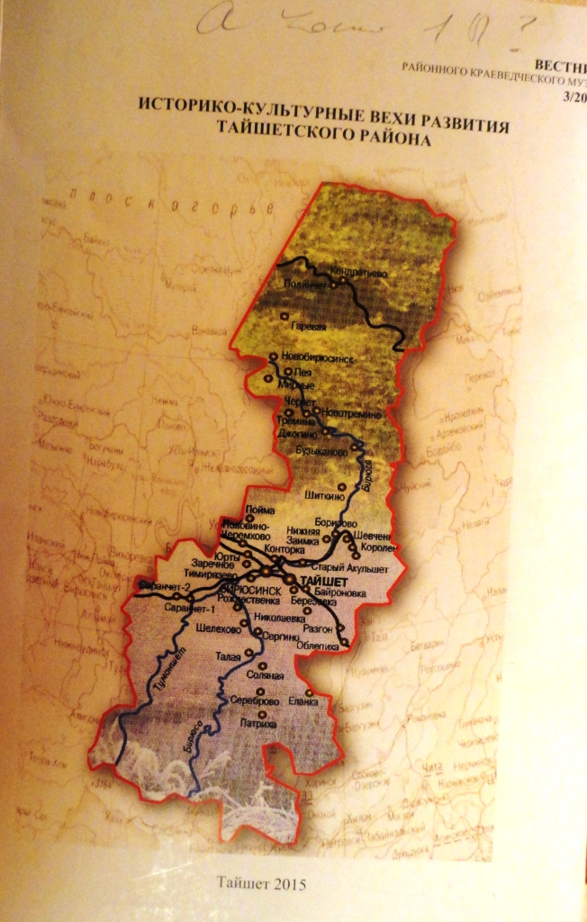
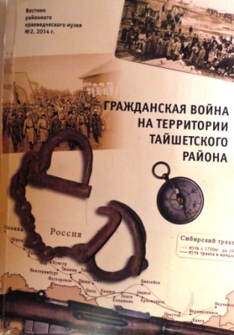
Источники по истории Шиткинского фронта и гр.войне на территории Тайшетского района

Slide 9
Расхождения в данных о численности участников
Шиткинского партизанского движения
1500 март-май 1919; осень 1919 г. – 800 партизан
по данным Криволуцкого П.Д.
2500
человек по данным Силина И.С.
(1974 г. Память о героях увековечена)
1345
человек по нашим данным
800-1000-1200
партизан по данным ч/с, белогвардейских сводок май 1919 г.
284
человек по данным Истпарта на 1933 г.
Черневский А.Ю.
300 – март 1919 г.
600-800 партизан
май 1919 г.

Slide 10
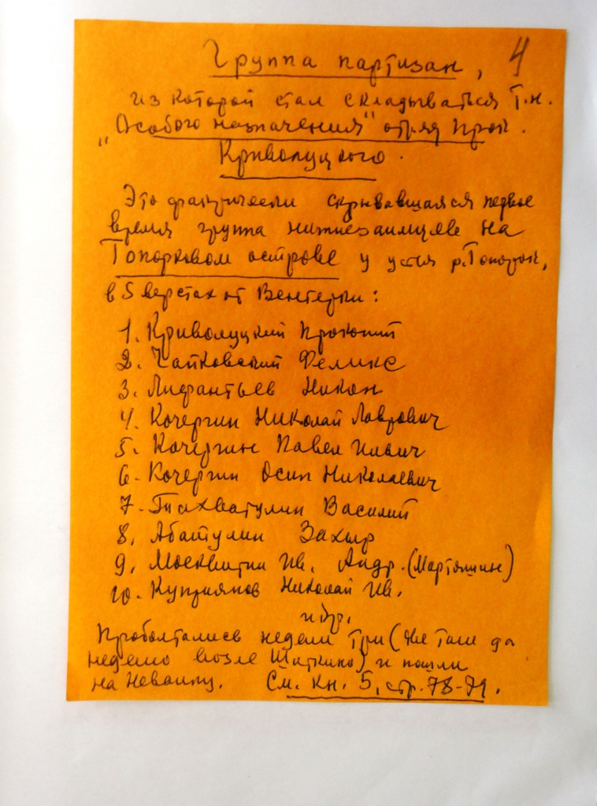
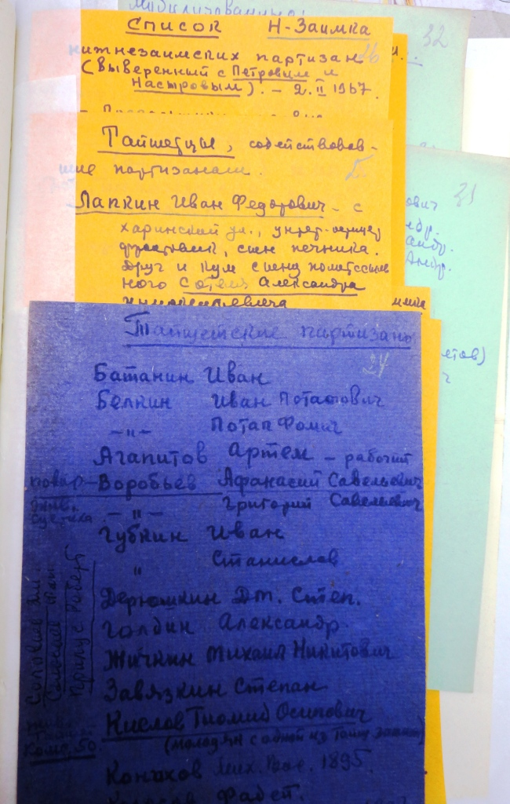
Разработанная Черневским А.Ю. система учета участников движения чрезвычайно сложная. В ней участники учтены по 3 временным и 4 постоянным признакам

Slide 11
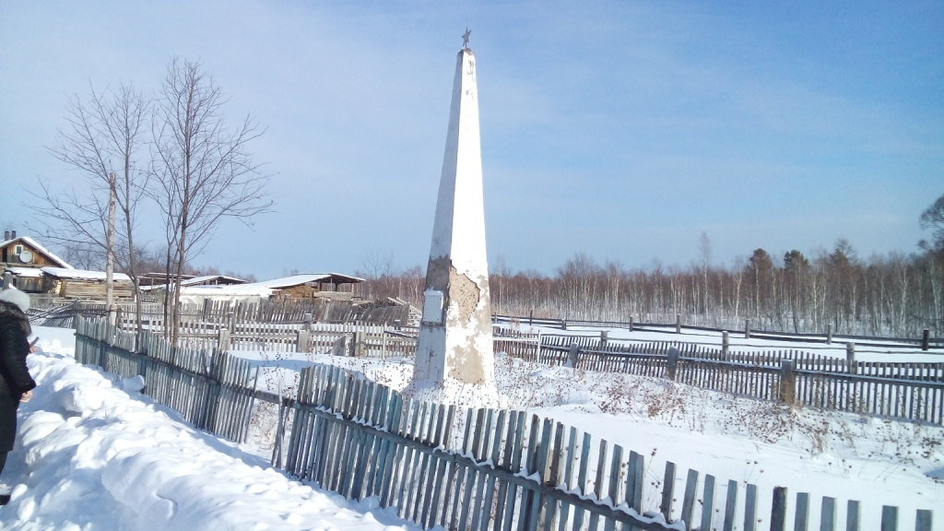
с.Нижняя Заимка
Братская могила партизан
Результат анализа оказался следующим:- всего названо 1345 участников партизанского движения;- удалось определить места проживания лишь 869 человек;- количество населенных пунктов в которых проживали участники движения - 50 -79 (некоторые данные спорные - указывалось сразу два населенных пункта;

Slide 12
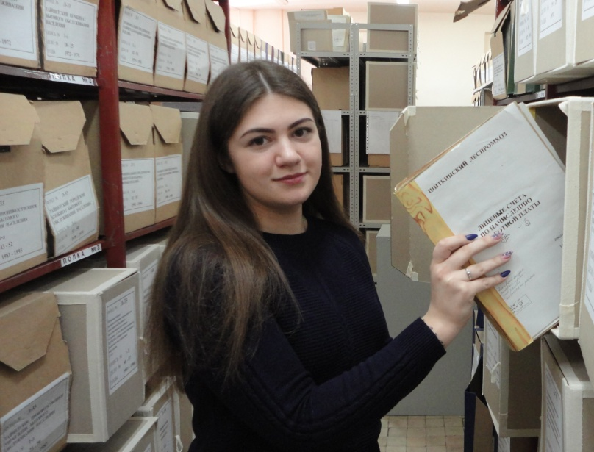
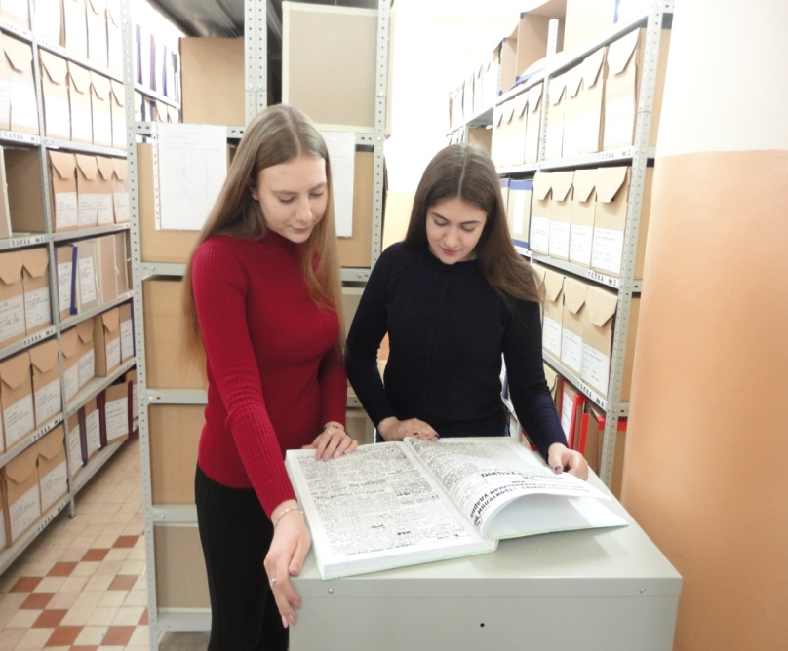
Спасибо за внимание!

